Slide 1
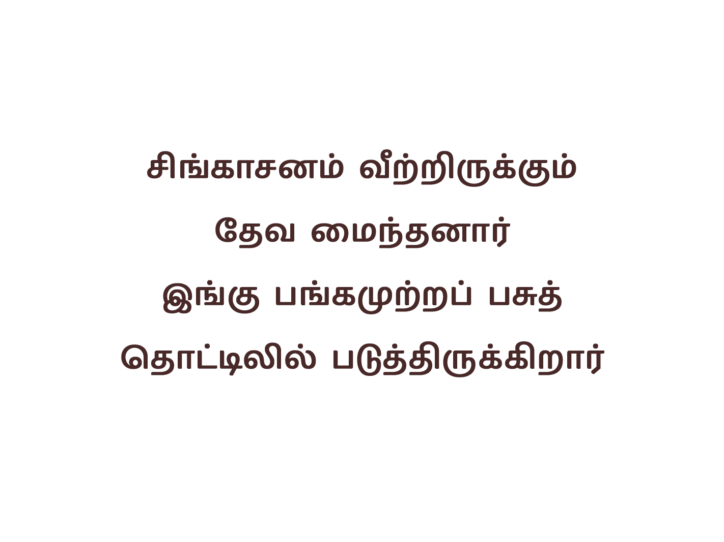
Notes:
Slide 1 - சிங்காசனம் வீற்றிருக்கும்
Slide 2 - இரட்சகர் பிறந்தாரே
Slide 3 - எம்முள்ளம் இயேசு பிறந்த
Slide 4 - உன்னதத்தில் தேவனுக்கே
Slide 5 - பாவங்கள் போக்கவே சாபங்கள் நீக்கவே
Slide 6 - பாவங்கள் போக்கவே (தொடர்ச்சி)
Slide 7 - இருளில் வாழும் மாந்தர்
Slide 8 - ஆடின் குடிலில் மாட்டுத்தொழுவில்
Slide 9 - அவர் நாமமே மிக அதிசயமாமே!
Slide 10 - கேள்! ஜென்மித்த ராயர்க்கே
Slide 11 - கந்தை பொதிந்தவனை
Slide 12 - ஸ்தோத்திரம் செய்வேனே
Slide 13 - ஸ்தோத்திரம் செய்வேனே (தொடர்ச்சி)
Slide 14 - இம்மானுவேல் இம்மானுவேல்
Slide 15 - கிறிஸ்துமஸ் என்றால் கொண்டாட்டமே
Slide 16 - ல ல ல லல்ல லா

Slide 2
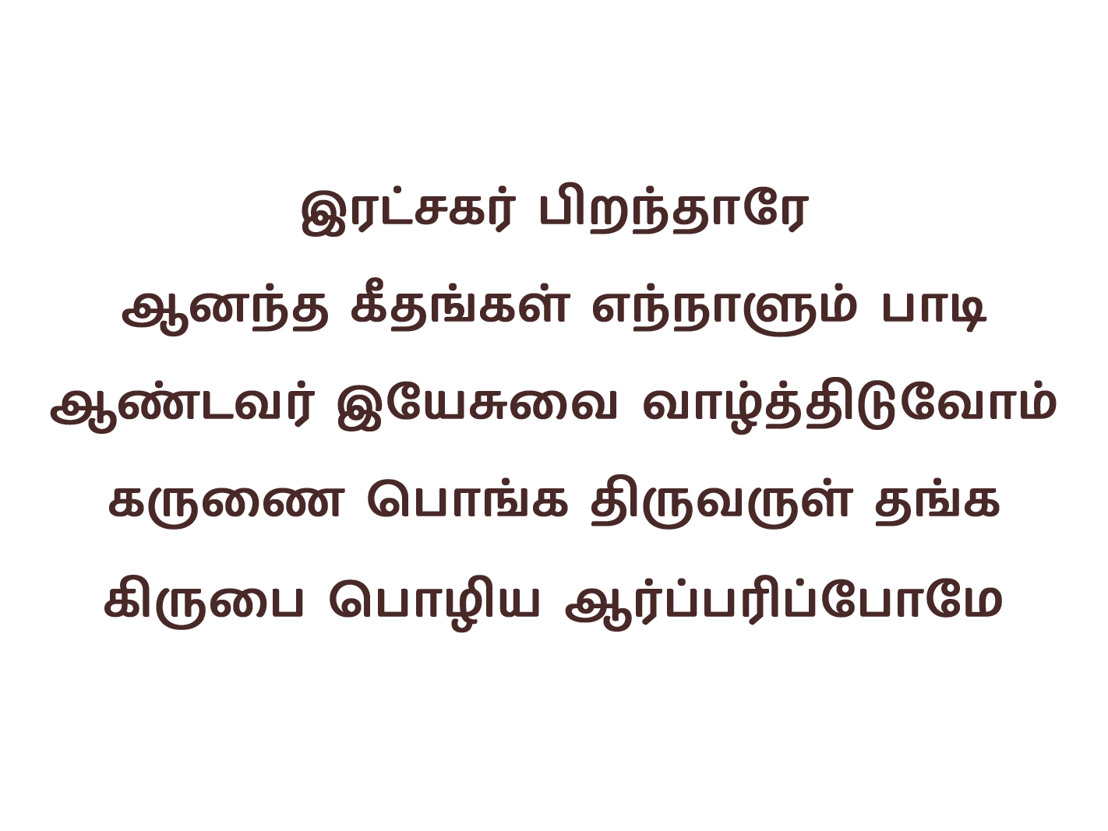
Notes:
Slide 1 - சிங்காசனம் வீற்றிருக்கும்
Slide 2 - இரட்சகர் பிறந்தாரே
Slide 3 - எம்முள்ளம் இயேசு பிறந்த
Slide 4 - உன்னதத்தில் தேவனுக்கே
Slide 5 - பாவங்கள் போக்கவே சாபங்கள் நீக்கவே
Slide 6 - பாவங்கள் போக்கவே (தொடர்ச்சி)
Slide 7 - இருளில் வாழும் மாந்தர்
Slide 8 - ஆடின் குடிலில் மாட்டுத்தொழுவில்
Slide 9 - அவர் நாமமே மிக அதிசயமாமே!
Slide 10 - கேள்! ஜென்மித்த ராயர்க்கே
Slide 11 - கந்தை பொதிந்தவனை
Slide 12 - ஸ்தோத்திரம் செய்வேனே
Slide 13 - ஸ்தோத்திரம் செய்வேனே (தொடர்ச்சி)
Slide 14 - இம்மானுவேல் இம்மானுவேல்
Slide 15 - கிறிஸ்துமஸ் என்றால் கொண்டாட்டமே
Slide 16 - ல ல ல லல்ல லா

Slide 3
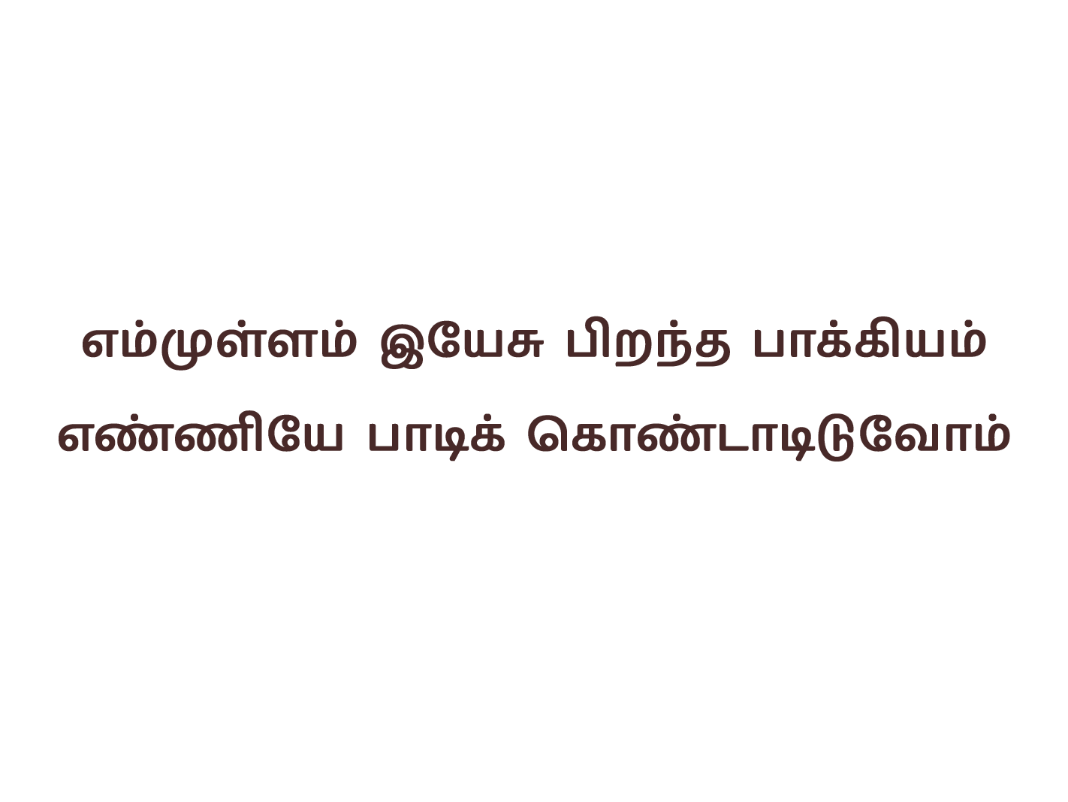
Notes:
Slide 1 - சிங்காசனம் வீற்றிருக்கும்
Slide 2 - இரட்சகர் பிறந்தாரே
Slide 3 - எம்முள்ளம் இயேசு பிறந்த
Slide 4 - உன்னதத்தில் தேவனுக்கே
Slide 5 - பாவங்கள் போக்கவே சாபங்கள் நீக்கவே
Slide 6 - பாவங்கள் போக்கவே (தொடர்ச்சி)
Slide 7 - இருளில் வாழும் மாந்தர்
Slide 8 - ஆடின் குடிலில் மாட்டுத்தொழுவில்
Slide 9 - அவர் நாமமே மிக அதிசயமாமே!
Slide 10 - கேள்! ஜென்மித்த ராயர்க்கே
Slide 11 - கந்தை பொதிந்தவனை
Slide 12 - ஸ்தோத்திரம் செய்வேனே
Slide 13 - ஸ்தோத்திரம் செய்வேனே (தொடர்ச்சி)
Slide 14 - இம்மானுவேல் இம்மானுவேல்
Slide 15 - கிறிஸ்துமஸ் என்றால் கொண்டாட்டமே
Slide 16 - ல ல ல லல்ல லா

Slide 4
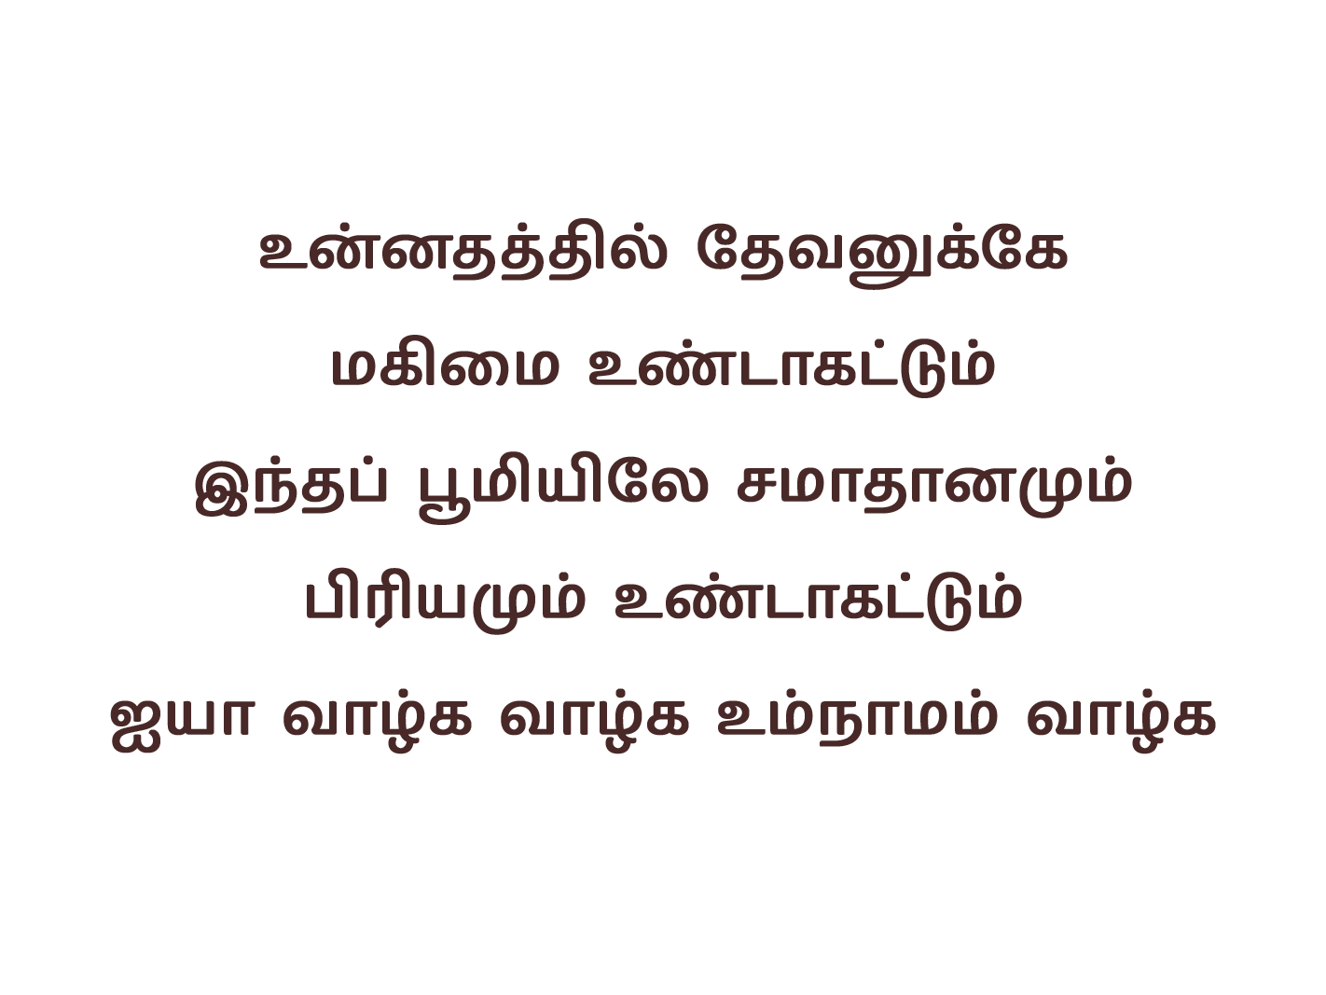
Notes:
Slide 1 - சிங்காசனம் வீற்றிருக்கும்
Slide 2 - இரட்சகர் பிறந்தாரே
Slide 3 - எம்முள்ளம் இயேசு பிறந்த
Slide 4 - உன்னதத்தில் தேவனுக்கே
Slide 5 - பாவங்கள் போக்கவே சாபங்கள் நீக்கவே
Slide 6 - பாவங்கள் போக்கவே (தொடர்ச்சி)
Slide 7 - இருளில் வாழும் மாந்தர்
Slide 8 - ஆடின் குடிலில் மாட்டுத்தொழுவில்
Slide 9 - அவர் நாமமே மிக அதிசயமாமே!
Slide 10 - கேள்! ஜென்மித்த ராயர்க்கே
Slide 11 - கந்தை பொதிந்தவனை
Slide 12 - ஸ்தோத்திரம் செய்வேனே
Slide 13 - ஸ்தோத்திரம் செய்வேனே (தொடர்ச்சி)
Slide 14 - இம்மானுவேல் இம்மானுவேல்
Slide 15 - கிறிஸ்துமஸ் என்றால் கொண்டாட்டமே
Slide 16 - ல ல ல லல்ல லா

Slide 5
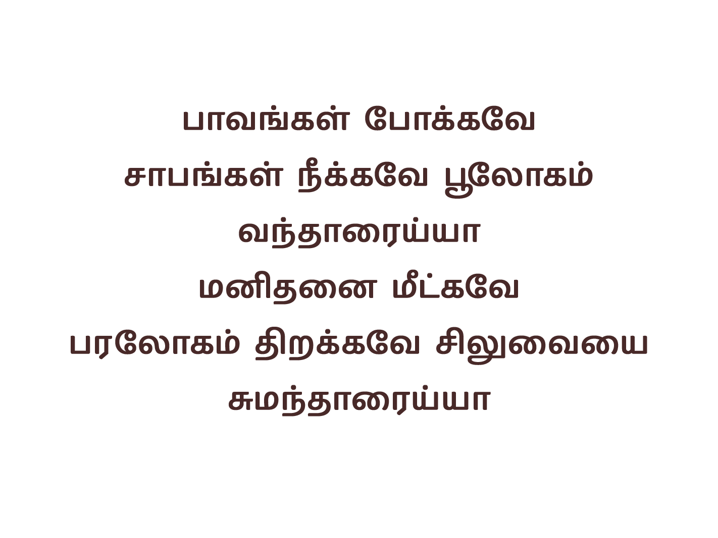
Notes:
Slide 1 - சிங்காசனம் வீற்றிருக்கும்
Slide 2 - இரட்சகர் பிறந்தாரே
Slide 3 - எம்முள்ளம் இயேசு பிறந்த
Slide 4 - உன்னதத்தில் தேவனுக்கே
Slide 5 - பாவங்கள் போக்கவே சாபங்கள் நீக்கவே
Slide 6 - பாவங்கள் போக்கவே (தொடர்ச்சி)
Slide 7 - இருளில் வாழும் மாந்தர்
Slide 8 - ஆடின் குடிலில் மாட்டுத்தொழுவில்
Slide 9 - அவர் நாமமே மிக அதிசயமாமே!
Slide 10 - கேள்! ஜென்மித்த ராயர்க்கே
Slide 11 - கந்தை பொதிந்தவனை
Slide 12 - ஸ்தோத்திரம் செய்வேனே
Slide 13 - ஸ்தோத்திரம் செய்வேனே (தொடர்ச்சி)
Slide 14 - இம்மானுவேல் இம்மானுவேல்
Slide 15 - கிறிஸ்துமஸ் என்றால் கொண்டாட்டமே
Slide 16 - ல ல ல லல்ல லா

Slide 6
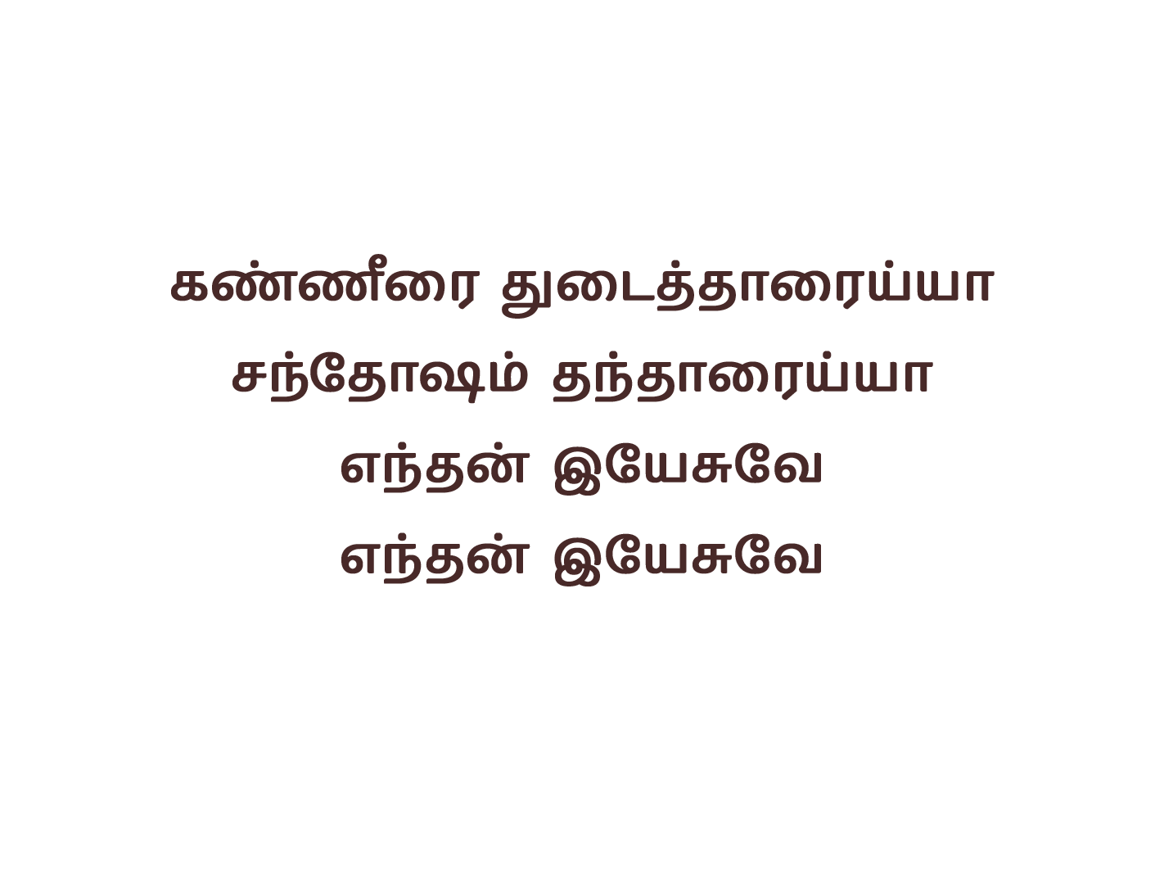
Notes:
Slide 1 - சிங்காசனம் வீற்றிருக்கும்
Slide 2 - இரட்சகர் பிறந்தாரே
Slide 3 - எம்முள்ளம் இயேசு பிறந்த
Slide 4 - உன்னதத்தில் தேவனுக்கே
Slide 5 - பாவங்கள் போக்கவே சாபங்கள் நீக்கவே
Slide 6 - பாவங்கள் போக்கவே (தொடர்ச்சி)
Slide 7 - இருளில் வாழும் மாந்தர்
Slide 8 - ஆடின் குடிலில் மாட்டுத்தொழுவில்
Slide 9 - அவர் நாமமே மிக அதிசயமாமே!
Slide 10 - கேள்! ஜென்மித்த ராயர்க்கே
Slide 11 - கந்தை பொதிந்தவனை
Slide 12 - ஸ்தோத்திரம் செய்வேனே
Slide 13 - ஸ்தோத்திரம் செய்வேனே (தொடர்ச்சி)
Slide 14 - இம்மானுவேல் இம்மானுவேல்
Slide 15 - கிறிஸ்துமஸ் என்றால் கொண்டாட்டமே
Slide 16 - ல ல ல லல்ல லா

Slide 7
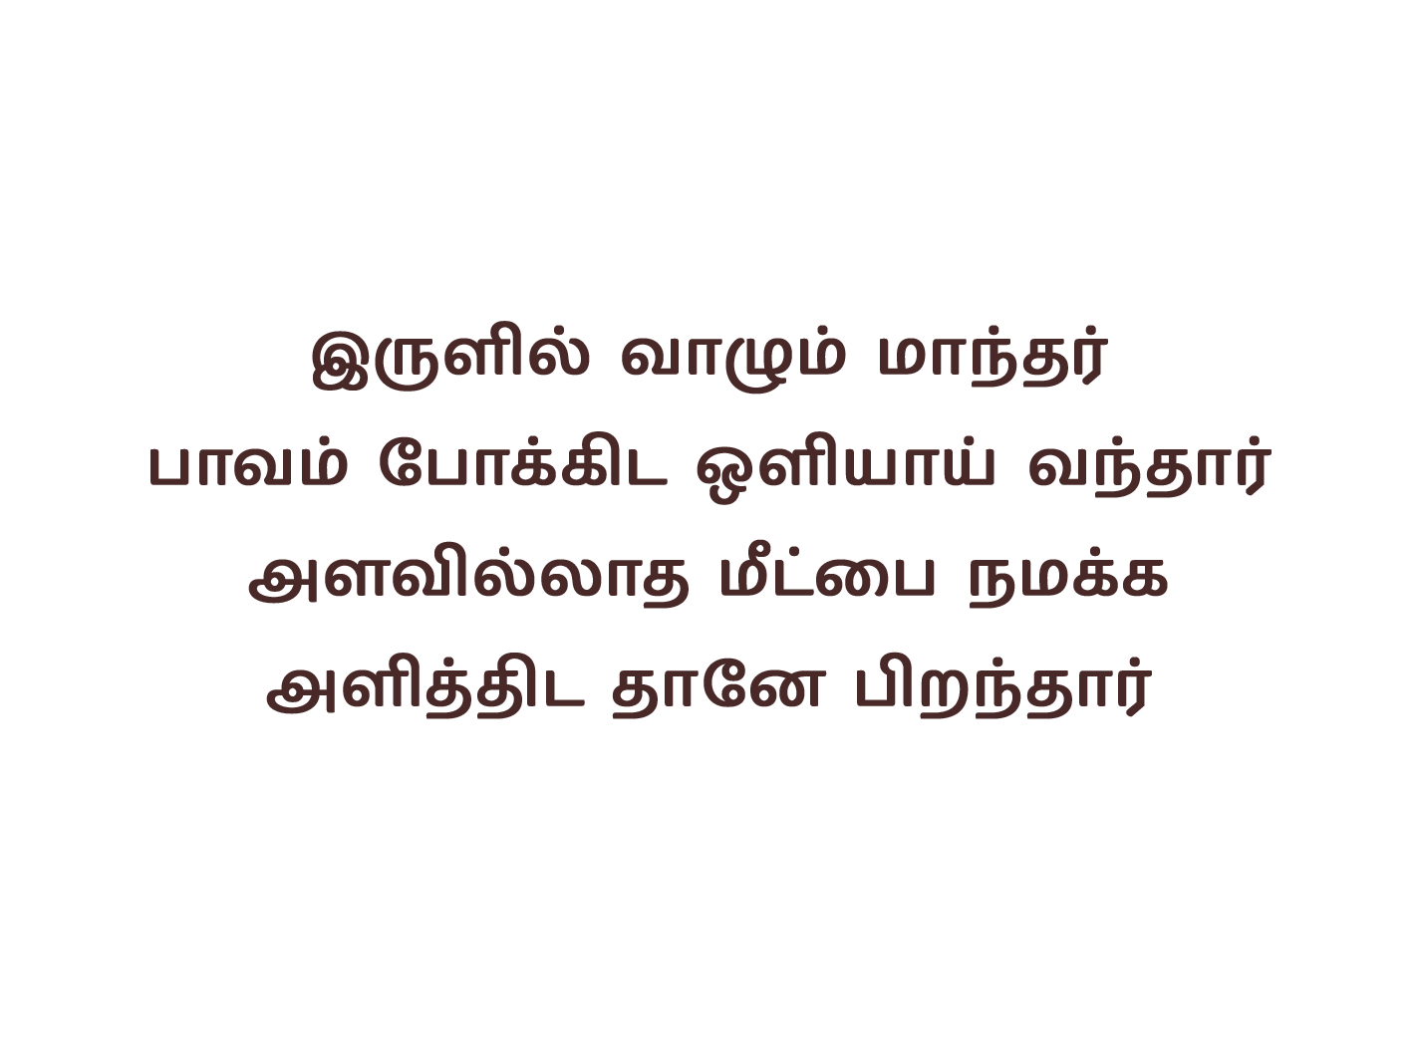
Notes:
Slide 1 - சிங்காசனம் வீற்றிருக்கும்
Slide 2 - இரட்சகர் பிறந்தாரே
Slide 3 - எம்முள்ளம் இயேசு பிறந்த
Slide 4 - உன்னதத்தில் தேவனுக்கே
Slide 5 - பாவங்கள் போக்கவே சாபங்கள் நீக்கவே
Slide 6 - பாவங்கள் போக்கவே (தொடர்ச்சி)
Slide 7 - இருளில் வாழும் மாந்தர்
Slide 8 - ஆடின் குடிலில் மாட்டுத்தொழுவில்
Slide 9 - அவர் நாமமே மிக அதிசயமாமே!
Slide 10 - கேள்! ஜென்மித்த ராயர்க்கே
Slide 11 - கந்தை பொதிந்தவனை
Slide 12 - ஸ்தோத்திரம் செய்வேனே
Slide 13 - ஸ்தோத்திரம் செய்வேனே (தொடர்ச்சி)
Slide 14 - இம்மானுவேல் இம்மானுவேல்
Slide 15 - கிறிஸ்துமஸ் என்றால் கொண்டாட்டமே
Slide 16 - ல ல ல லல்ல லா

Slide 8
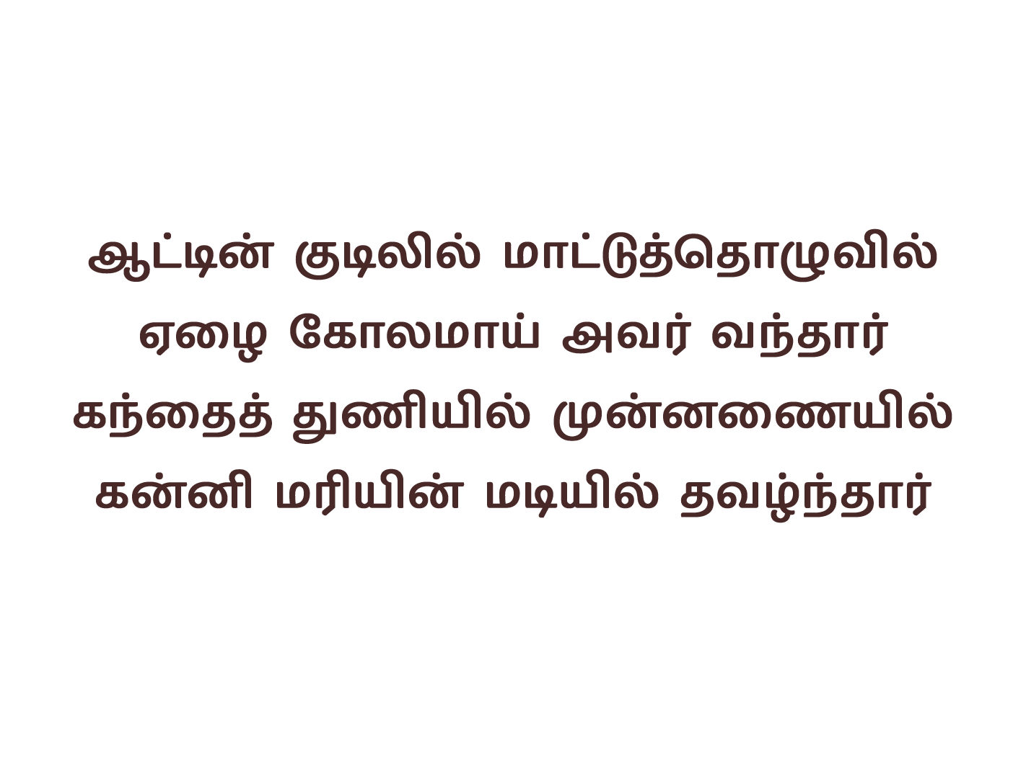
Notes:
Slide 1 - சிங்காசனம் வீற்றிருக்கும்
Slide 2 - இரட்சகர் பிறந்தாரே
Slide 3 - எம்முள்ளம் இயேசு பிறந்த
Slide 4 - உன்னதத்தில் தேவனுக்கே
Slide 5 - பாவங்கள் போக்கவே சாபங்கள் நீக்கவே
Slide 6 - பாவங்கள் போக்கவே (தொடர்ச்சி)
Slide 7 - இருளில் வாழும் மாந்தர்
Slide 8 - ஆடின் குடிலில் மாட்டுத்தொழுவில்
Slide 9 - அவர் நாமமே மிக அதிசயமாமே!
Slide 10 - கேள்! ஜென்மித்த ராயர்க்கே
Slide 11 - கந்தை பொதிந்தவனை
Slide 12 - ஸ்தோத்திரம் செய்வேனே
Slide 13 - ஸ்தோத்திரம் செய்வேனே (தொடர்ச்சி)
Slide 14 - இம்மானுவேல் இம்மானுவேல்
Slide 15 - கிறிஸ்துமஸ் என்றால் கொண்டாட்டமே
Slide 16 - ல ல ல லல்ல லா

Slide 9
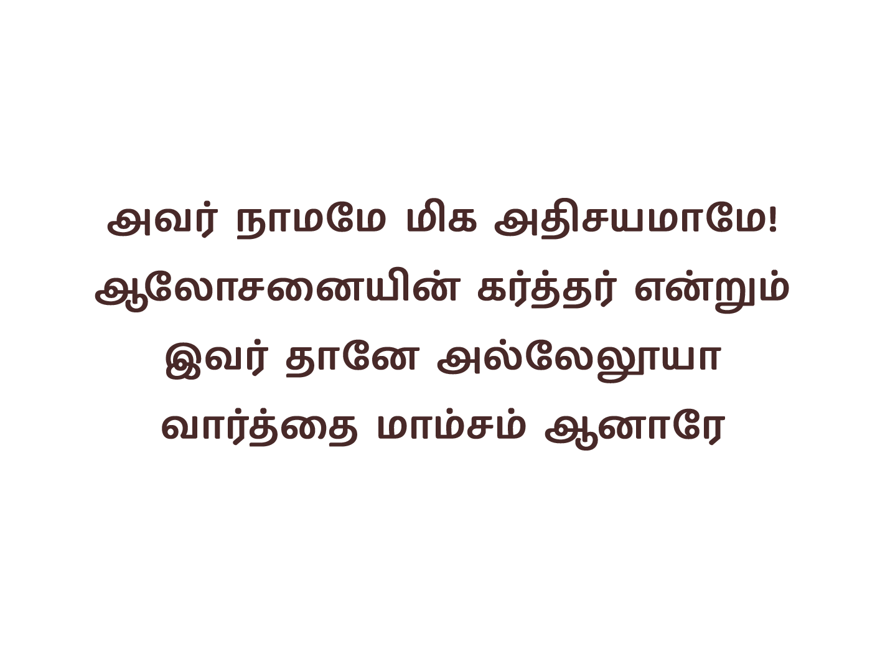
Notes:
Slide 1 - சிங்காசனம் வீற்றிருக்கும்
Slide 2 - இரட்சகர் பிறந்தாரே
Slide 3 - எம்முள்ளம் இயேசு பிறந்த
Slide 4 - உன்னதத்தில் தேவனுக்கே
Slide 5 - பாவங்கள் போக்கவே சாபங்கள் நீக்கவே
Slide 6 - பாவங்கள் போக்கவே (தொடர்ச்சி)
Slide 7 - இருளில் வாழும் மாந்தர்
Slide 8 - ஆடின் குடிலில் மாட்டுத்தொழுவில்
Slide 9 - அவர் நாமமே மிக அதிசயமாமே!
Slide 10 - கேள்! ஜென்மித்த ராயர்க்கே
Slide 11 - கந்தை பொதிந்தவனை
Slide 12 - ஸ்தோத்திரம் செய்வேனே
Slide 13 - ஸ்தோத்திரம் செய்வேனே (தொடர்ச்சி)
Slide 14 - இம்மானுவேல் இம்மானுவேல்
Slide 15 - கிறிஸ்துமஸ் என்றால் கொண்டாட்டமே
Slide 16 - ல ல ல லல்ல லா

Slide 10
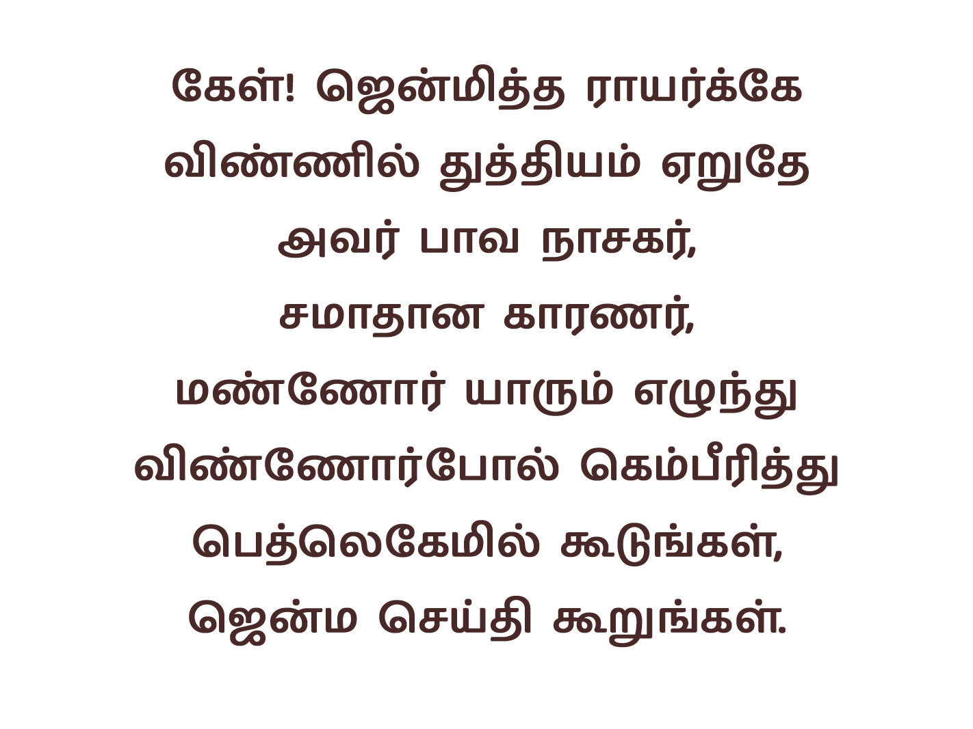
Notes:
Slide 1 - சிங்காசனம் வீற்றிருக்கும்
Slide 2 - இரட்சகர் பிறந்தாரே
Slide 3 - எம்முள்ளம் இயேசு பிறந்த
Slide 4 - உன்னதத்தில் தேவனுக்கே
Slide 5 - பாவங்கள் போக்கவே சாபங்கள் நீக்கவே
Slide 6 - பாவங்கள் போக்கவே (தொடர்ச்சி)
Slide 7 - இருளில் வாழும் மாந்தர்
Slide 8 - ஆடின் குடிலில் மாட்டுத்தொழுவில்
Slide 9 - அவர் நாமமே மிக அதிசயமாமே!
Slide 10 - கேள்! ஜென்மித்த ராயர்க்கே
Slide 11 - கந்தை பொதிந்தவனை
Slide 12 - ஸ்தோத்திரம் செய்வேனே
Slide 13 - ஸ்தோத்திரம் செய்வேனே (தொடர்ச்சி)
Slide 14 - இம்மானுவேல் இம்மானுவேல்
Slide 15 - கிறிஸ்துமஸ் என்றால் கொண்டாட்டமே
Slide 16 - ல ல ல லல்ல லா

Slide 11
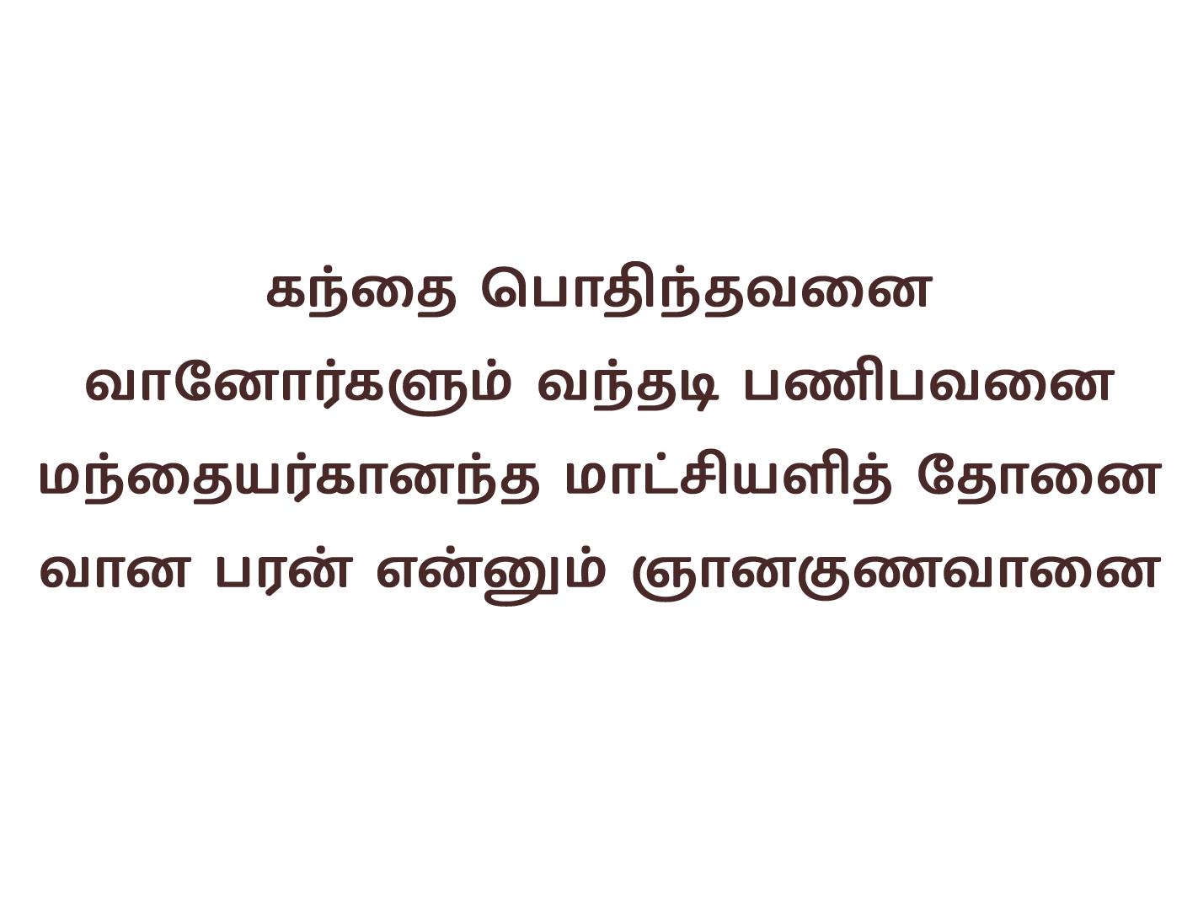
Notes:
Slide 1 - சிங்காசனம் வீற்றிருக்கும்
Slide 2 - இரட்சகர் பிறந்தாரே
Slide 3 - எம்முள்ளம் இயேசு பிறந்த
Slide 4 - உன்னதத்தில் தேவனுக்கே
Slide 5 - பாவங்கள் போக்கவே சாபங்கள் நீக்கவே
Slide 6 - பாவங்கள் போக்கவே (தொடர்ச்சி)
Slide 7 - இருளில் வாழும் மாந்தர்
Slide 8 - ஆடின் குடிலில் மாட்டுத்தொழுவில்
Slide 9 - அவர் நாமமே மிக அதிசயமாமே!
Slide 10 - கேள்! ஜென்மித்த ராயர்க்கே
Slide 11 - கந்தை பொதிந்தவனை
Slide 12 - ஸ்தோத்திரம் செய்வேனே
Slide 13 - ஸ்தோத்திரம் செய்வேனே (தொடர்ச்சி)
Slide 14 - இம்மானுவேல் இம்மானுவேல்
Slide 15 - கிறிஸ்துமஸ் என்றால் கொண்டாட்டமே
Slide 16 - ல ல ல லல்ல லா

Slide 12
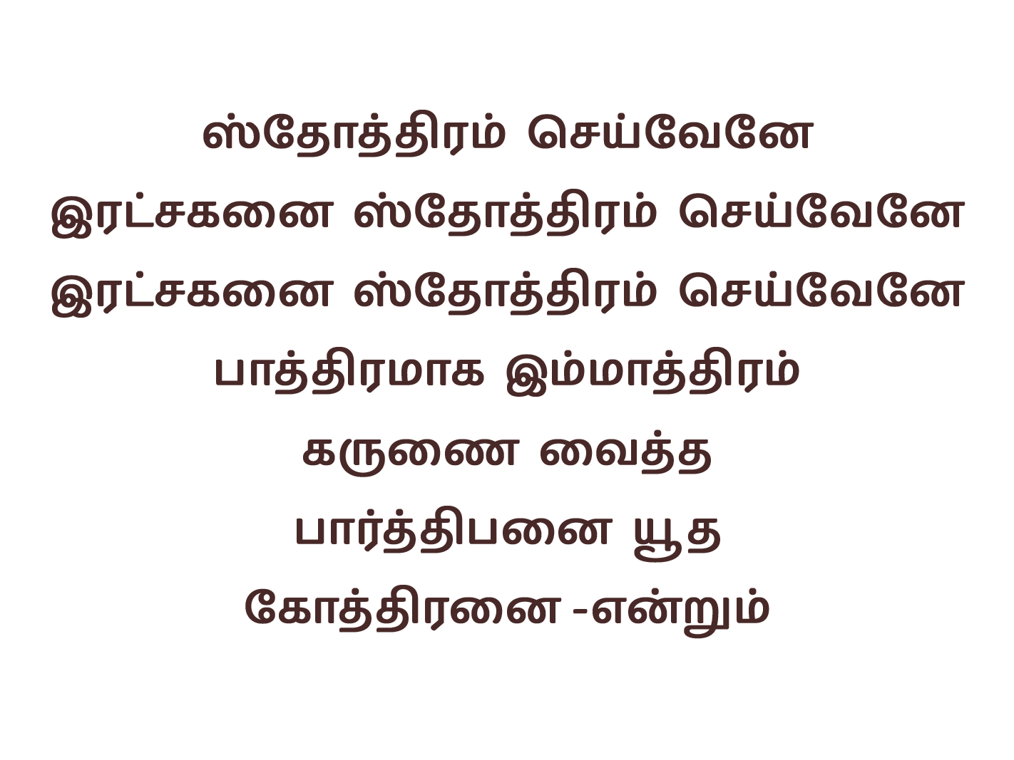
Notes:
Slide 1 - சிங்காசனம் வீற்றிருக்கும்
Slide 2 - இரட்சகர் பிறந்தாரே
Slide 3 - எம்முள்ளம் இயேசு பிறந்த
Slide 4 - உன்னதத்தில் தேவனுக்கே
Slide 5 - பாவங்கள் போக்கவே சாபங்கள் நீக்கவே
Slide 6 - பாவங்கள் போக்கவே (தொடர்ச்சி)
Slide 7 - இருளில் வாழும் மாந்தர்
Slide 8 - ஆடின் குடிலில் மாட்டுத்தொழுவில்
Slide 9 - அவர் நாமமே மிக அதிசயமாமே!
Slide 10 - கேள்! ஜென்மித்த ராயர்க்கே
Slide 11 - கந்தை பொதிந்தவனை
Slide 12 - ஸ்தோத்திரம் செய்வேனே
Slide 13 - ஸ்தோத்திரம் செய்வேனே (தொடர்ச்சி)
Slide 14 - இம்மானுவேல் இம்மானுவேல்
Slide 15 - கிறிஸ்துமஸ் என்றால் கொண்டாட்டமே
Slide 16 - ல ல ல லல்ல லா

Slide 13
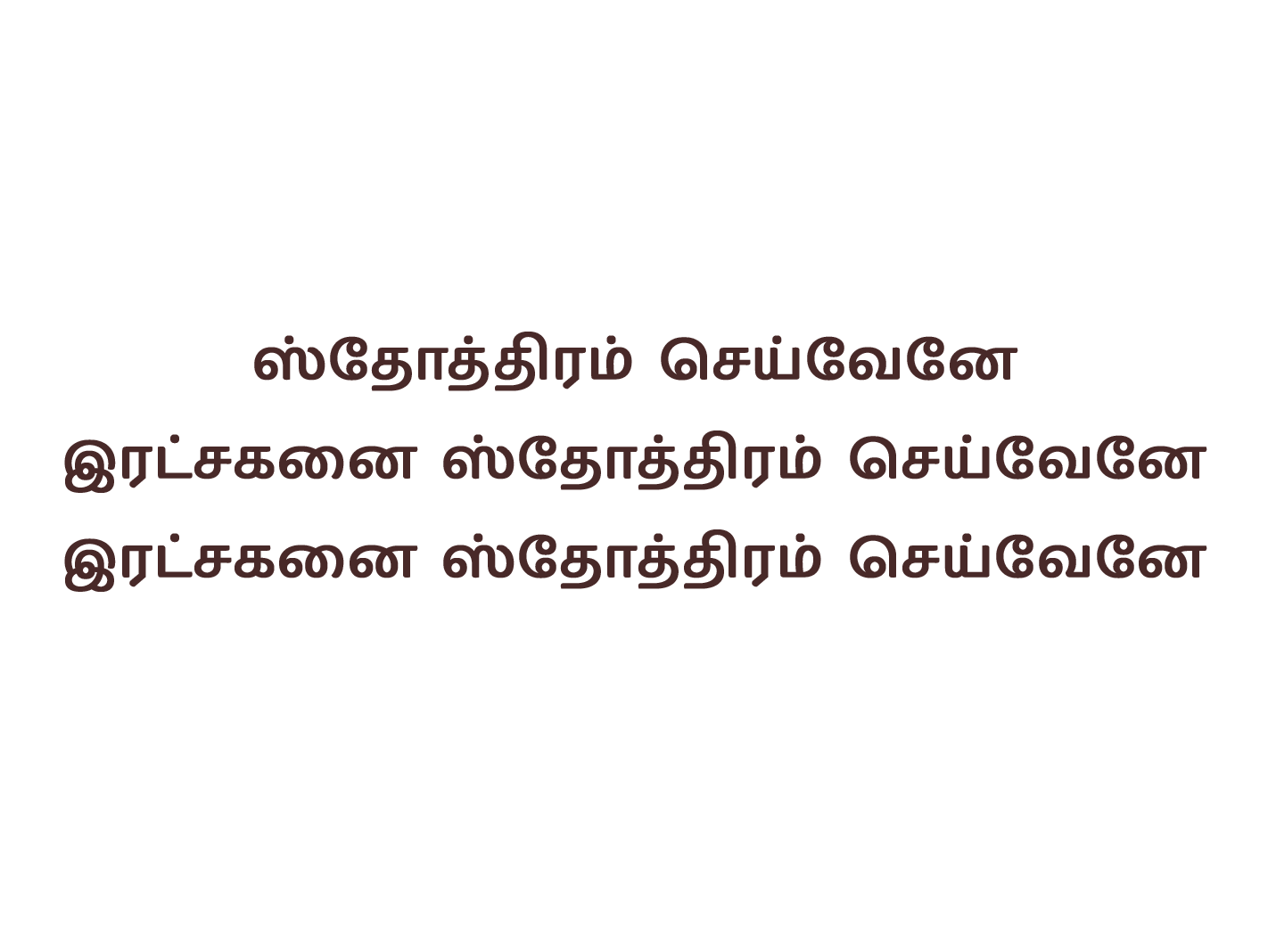
Notes:
Slide 1 - சிங்காசனம் வீற்றிருக்கும்
Slide 2 - இரட்சகர் பிறந்தாரே
Slide 3 - எம்முள்ளம் இயேசு பிறந்த
Slide 4 - உன்னதத்தில் தேவனுக்கே
Slide 5 - பாவங்கள் போக்கவே சாபங்கள் நீக்கவே
Slide 6 - பாவங்கள் போக்கவே (தொடர்ச்சி)
Slide 7 - இருளில் வாழும் மாந்தர்
Slide 8 - ஆடின் குடிலில் மாட்டுத்தொழுவில்
Slide 9 - அவர் நாமமே மிக அதிசயமாமே!
Slide 10 - கேள்! ஜென்மித்த ராயர்க்கே
Slide 11 - கந்தை பொதிந்தவனை
Slide 12 - ஸ்தோத்திரம் செய்வேனே
Slide 13 - ஸ்தோத்திரம் செய்வேனே (தொடர்ச்சி)
Slide 14 - இம்மானுவேல் இம்மானுவேல்
Slide 15 - கிறிஸ்துமஸ் என்றால் கொண்டாட்டமே
Slide 16 - ல ல ல லல்ல லா

Slide 14
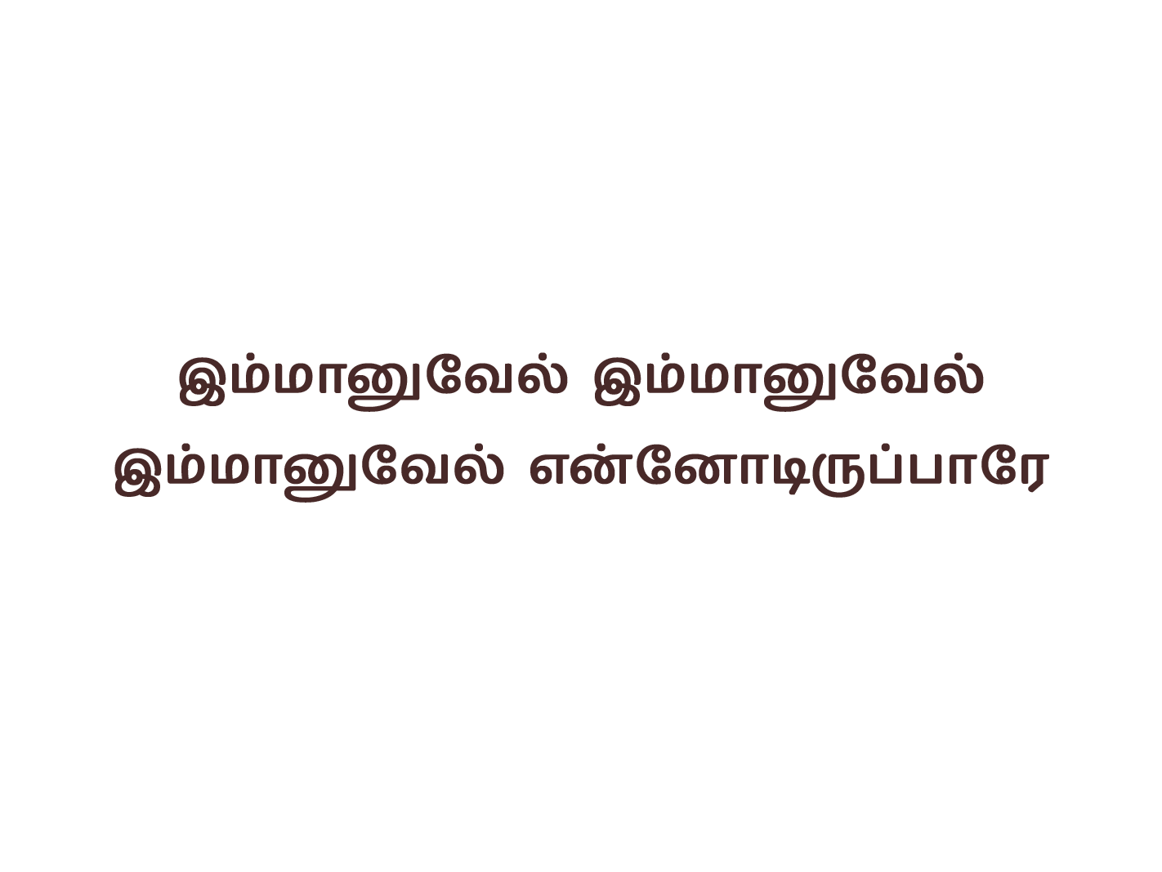
Notes:
Slide 1 - சிங்காசனம் வீற்றிருக்கும்
Slide 2 - இரட்சகர் பிறந்தாரே
Slide 3 - எம்முள்ளம் இயேசு பிறந்த
Slide 4 - உன்னதத்தில் தேவனுக்கே
Slide 5 - பாவங்கள் போக்கவே சாபங்கள் நீக்கவே
Slide 6 - பாவங்கள் போக்கவே (தொடர்ச்சி)
Slide 7 - இருளில் வாழும் மாந்தர்
Slide 8 - ஆடின் குடிலில் மாட்டுத்தொழுவில்
Slide 9 - அவர் நாமமே மிக அதிசயமாமே!
Slide 10 - கேள்! ஜென்மித்த ராயர்க்கே
Slide 11 - கந்தை பொதிந்தவனை
Slide 12 - ஸ்தோத்திரம் செய்வேனே
Slide 13 - ஸ்தோத்திரம் செய்வேனே (தொடர்ச்சி)
Slide 14 - இம்மானுவேல் இம்மானுவேல்
Slide 15 - கிறிஸ்துமஸ் என்றால் கொண்டாட்டமே
Slide 16 - ல ல ல லல்ல லா

Slide 15
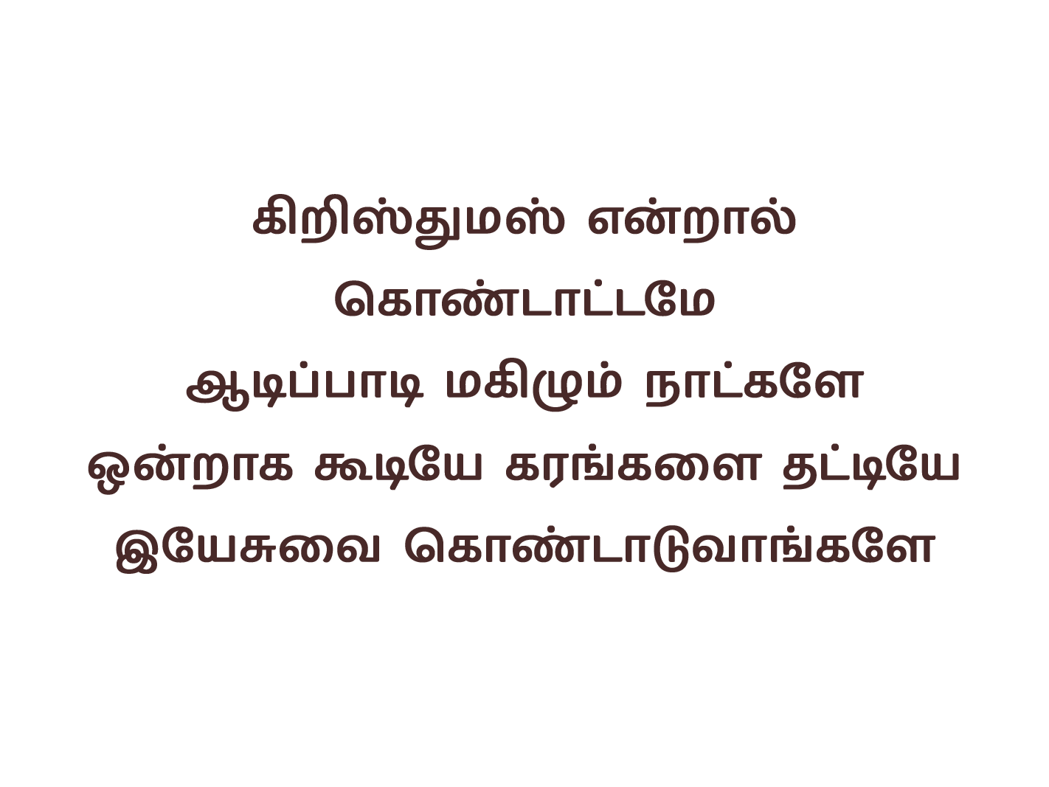
Notes:
Slide 1 - சிங்காசனம் வீற்றிருக்கும்
Slide 2 - இரட்சகர் பிறந்தாரே
Slide 3 - எம்முள்ளம் இயேசு பிறந்த
Slide 4 - உன்னதத்தில் தேவனுக்கே
Slide 5 - பாவங்கள் போக்கவே சாபங்கள் நீக்கவே
Slide 6 - பாவங்கள் போக்கவே (தொடர்ச்சி)
Slide 7 - இருளில் வாழும் மாந்தர்
Slide 8 - ஆடின் குடிலில் மாட்டுத்தொழுவில்
Slide 9 - அவர் நாமமே மிக அதிசயமாமே!
Slide 10 - கேள்! ஜென்மித்த ராயர்க்கே
Slide 11 - கந்தை பொதிந்தவனை
Slide 12 - ஸ்தோத்திரம் செய்வேனே
Slide 13 - ஸ்தோத்திரம் செய்வேனே (தொடர்ச்சி)
Slide 14 - இம்மானுவேல் இம்மானுவேல்
Slide 15 - கிறிஸ்துமஸ் என்றால் கொண்டாட்டமே
Slide 16 - ல ல ல லல்ல லா

Slide 16

Notes:
Slide 1 - சிங்காசனம் வீற்றிருக்கும்
Slide 2 - இரட்சகர் பிறந்தாரே
Slide 3 - எம்முள்ளம் இயேசு பிறந்த
Slide 4 - உன்னதத்தில் தேவனுக்கே
Slide 5 - பாவங்கள் போக்கவே சாபங்கள் நீக்கவே
Slide 6 - பாவங்கள் போக்கவே (தொடர்ச்சி)
Slide 7 - இருளில் வாழும் மாந்தர்
Slide 8 - ஆடின் குடிலில் மாட்டுத்தொழுவில்
Slide 9 - அவர் நாமமே மிக அதிசயமாமே!
Slide 10 - கேள்! ஜென்மித்த ராயர்க்கே
Slide 11 - கந்தை பொதிந்தவனை
Slide 12 - ஸ்தோத்திரம் செய்வேனே
Slide 13 - ஸ்தோத்திரம் செய்வேனே (தொடர்ச்சி)
Slide 14 - இம்மானுவேல் இம்மானுவேல்
Slide 15 - கிறிஸ்துமஸ் என்றால் கொண்டாட்டமே
Slide 16 - ல ல ல லல்ல லா

